Slide 1
DESCENTRALIZACIÓN, BUEN GOBIERNO LOCAL Y GESTIÓN PARTICIPATIVA
Miami, 10 de junio 2014
Mario Rosales
mariorosaleschile@gmail.com
Observatorio Latinoamericano de la Descentralización
Federación Latinoamericana de Ciudades, Municipios y Asociaciones, FLACMA

Slide 2
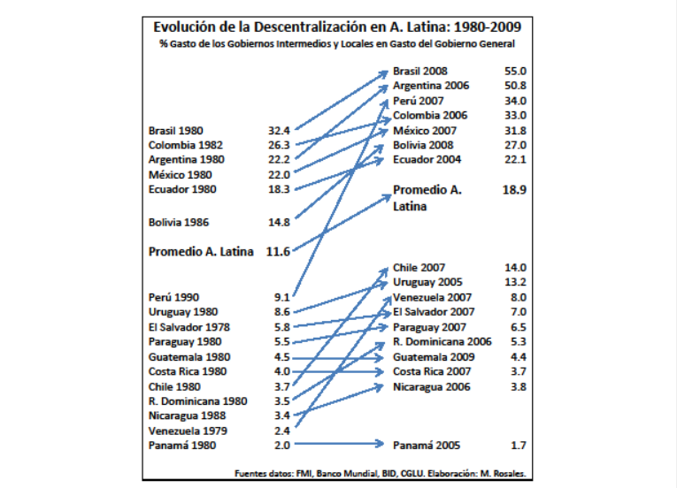

Slide 3
Logros de la Descentralización en A. Latina 1980 al 2005
Descentralización política: | 16 mil municipios eligen sus autoridades mediante el voto democrático;
Descentralización administrativa: | Nuevas competencias y tareas, aunque muchas son compartidas con otros niveles de gobierno;
Descentralización fiscal: | Gasto descentralizado sube del 12% al 19% del gasto del gobierno general;
Participación e inclusión social: | Más participación e integración de las mujeres, indígenas, grupos pobres y sectores excluidos;
Mayor inversión y mejores servicios: | Incrementa de la inversión, mejor infraestructura, más y mejores servicios, pero la situación es muy heterogénea;
Asociativismo municipal: | Asociaciones nacionales de municipios en todos los países, además nuevas asociaciones subnacionales y mancomunidades;
Modernización y buen gobierno: | Surgen estilos más abiertos, horizontales y participativos propios de un buen gobierno local;
 | Informe “Descentralización y Democracia Local en el Mundo” Rosales y Carmona, CGLU, Barcelona, 2008.

Slide 4
Limites de la Descentralización
Continúan las relaciones desiguales y de subordinación ante los gobiernos centrales mediante competencias y recursos condicionados;
Nueva legislación, pero poca transformación en las culturas institucionales y continúa presente la corrupción;
La capacidad financiera municipal aún es limitada y persiste la dependencia de las transferencias centrales;
Baja eficiencia en muchos gobiernos locales, con deficiente administración de los recursos humanos municipales;
Subsisten las trabas y limites a la participación dados los reducidos recursos financieros, humanos y la débil autonomía local;
Pese a los avances, Latinoamérica sigue siendo altamente centralizada, con fuerte concentración urbana y gran inequidad social y territorial;
Surgen nuevos centralismos técnicos mediante las TICs. y la certificación de calidad condiciona el traspaso de competencias y recursos;
El asociativismo municipal es aún débil y el movimiento de las mancomunidades municipales -para las prestación de servicios y la promoción del desarrollo- recién se inicia.

Slide 5
Gasto Municipal como % del PIB y del Gasto del Gobierno General
 | % de PIB | % del GGG
1. Brasil 2007 | 8.3 | 26.3
2. Ecuador 2007 | 4.4 | 23.4
3. Colombia 2006 | 5.6 | 18.7
4. Bolivia 2008 | 7.3 | 16.8
5. Perú 2007 | 2.6 | 16.4
6. Chile 2007 | 2.4 | 12.8
7. Uruguay 2005 | 3.8 | 12.3
8. Argentina 2006 | 2.9 | 8.8
Venezuela | 2.0 | 8.0
10. El Salvador 2007 | 1.2 | 7.0
11. México 2007 | 2.0 | 6.5
12. Paraguay 2007 | 1.3 | 6.3
13. República Dominicana 2006 | 0.9 | 5.3
14. Honduras 2008 | 1.3 | 4.9
15. Guatemala 2009 | 0.7 | 4.4
16. Nicaragua | 1.0 | 3.8
17. Costa Rica 2007 | 0.8 | 3.7
18. Panamá 2005 | 0.8 | 1.7
Actualizado con datos de fichas nacionales GOLD

Slide 6
Comparación entre Descentralización de Europa y A. Latina
País, año y (fuente) | Gobierno Central | Gobierno Inter- medio | Gobierno Local | País, año y (fuente) | Gobierno Central | Gobierno Inter- medio | Gobierno Local
1. Dinamarca 2006 (FMI) | 49.5 | ------ | 50.5 | 1. Brasil 2008 (CGLU) | 45.0 | 28.7 | 26.3
2. Finlandia 2006 (FMI) | 64.6 | ------ | 35.4 | 2. Ecuador 2004 (CGLU) | 70.8 | 5.8 | 23.4
3. Italia 2006 (FMI) | 72.8 | ------ | 27.2 | 3. Colombia 2006, (CGLU) | 67.0 | 14.3 | 18.7
4. Holanda 2006 (FMI) | 72.8 | ------ | 27.2 | 4. Bolivia 2008 (CGLU) | 73.0 | 10.2 | 16.8
5. Inglaterra 2006 (FMI) | 76.6 | ------ | 23.4 | 5. Perú 2007( CGLU) | 79.7 | 17.6 | 16.4
6. Suiza 2006 (FMI) | 48.2 | 31.1 | 20.7 | 6. Chile 2007 CGLU | 87.2 | ------ | 12.8
7. Noruega 2006 (FMI) | 80.3 | ------ | 19.7 | 7. Uruguay 2005, (CGLU) | 87.7 | ------ | 12.3
8. Francia 2006 (FMI) | 81.6 | ------ | 18.4 | 8. Argentina 2006 (CGLU) | 50.1 | 42.0 | 8.8
9. Alemania 2007 (FMI) | 59.7 | 25.2 | 15.1 | 9. El Salvador 2007 CGLU | 93.0 | ------ | 7.0
10. Austria 2006 (FMI) | 70.7 | 15.8 | 13.5 | 10. Paraguay 2007 (CGLU) | 93.7 | ------ | 6.3
11. España 2006 (FMI) | 56.3 | 30.9 | 12.7 | 11. México 2007 CGLU | 69.3 | 25.3 | 6.5
12. Irlanda 2006 (FMI) | 87.5 | ------ | 12.5 | 12. R. Dominicana 2006 (CGLU) | 94.7 | ------ | 5.3
13. Portugal 2006 (FMI) | 88.2 | ------ | 11.8 | 13. Honduras 2006 (CGLU) | 95.1 | ------ | 4.9
14. Luxemburgo 2007 FMI) | 89.2 | ------ | 10.8 | 14. Costa Rica 2007(CGLU) | 96.3 | ------ | 3.7
15. Bélgica 2005 (FMI) | 66.9 | 22.8 | 10.4 | 15. Panamá 2005 (CGLU) | 98.3 | ------ | 1.7
Promedio simple | 54,2 | 25.2 | 20.6 |  | 66,1 | 20.6 | 11.3
Fuentes: CGLU, BID (Gasto intermedio en Ecuador) y Cuentas Nacionales (Venezuela). Elaboración: Mario Rosales

Slide 8
Diferencias entre la Administración Tradicional y el Buen Gobierno Local (Buena Gobernanza)
Municipio tradicional:
Vertical y poco participativa, con baja interacción con los actores locales.
La administración municipal tradicional se basa (y está limitada) por la escasa dotación de recursos humanos y financieros propios.
Buen Gobierno Local:
Dinamiza el desarrollo y es más abierto, participativo y horizontal:
Opera en base a alianzas y redes,
Provee servicios (no siempre los produce)
Coordina con otras administraciones públicas
Articula lo público y lo privado,
Empodera y responsabiliza a los ciudadanos,
Refuerza la colaboración, la confianza y la cultura cívica;
Genera instituciones sólidas

Slide 9
Caso: Puerto de la Libertad en San Salvador
El puerto de La Libertad es un municipio de 36 mil habitantes, ubicado a pocos minutos de San Salvador, capital de El Salvador, que durante décadas fue el primer puerto comercial del país. Desplazado como puerto debe reorganizarse y dinamizar su economía.
El alcalde Carlos Molina, del FMLN, establece una alianza con el gobierno central del ARENA y con el sector privado local, para impulsar la transformación de la ciudad en un puerto turístico nacional e internacional. En 6 años de acción, el gobierno local muestra importantes resultados, incluida la solución del problema de los residuos sólidos con ganancias económicas.

Slide 10
Resultados Gestión Municipal de La Libertad
Inversión de US$ 13 millones en construcción del malecón turístico peatonal y muelle turístico con 126 nuevos negocios y 1.260 familias beneficiadas. Celebración de eventos deportivos; activación de la vida turística diurna y nocturna.
Construcción del relleno sanitario municipal de Melara que sirve a 13 municipios y 16.670 habitantes, incluida La Libertad, generando un flujo estable de ingresos municipales. El relleno compite con menores costos con rellenos sanitarios privados existentes en el país.
Proyecto PATI, con fondos nacionales de fomento al empleo, que beneficia a 1.170 personas para instaurar huertos caseros, limpiar playas y desarrollar pintura muralista.
Parque Central: inversión de US$ 280 mil en escenario para eventos, jardines, juegos infantiles, área para jóvenes, área comercial, mobiliario urbano.
Centro de Formación Mario A. Molina: 632 becas de formación técnica; 480 diplomados en cocina; 136 becas computación; 80 becas para erradicar trabajo infantil y trabajos complementarios. Red de 4 polideportivos con inversión de alrededor de US$ 1 millón.
Fuertes inversiones privadas en nuevos restaurantes, hoteles y servicios turísticos que amplían la oferta de servicios y consolidan la nueva vocación de la ciudad y municipio.

Slide 11
Gestión Interna del Buen Gobierno Local
En la gestión participativa interna los componentes que hemos observado y valorado preferentemente son:
El liderazgo democrático de las autoridades locales (alcaldes y concejales).El alcalde concertador y “escuchador” por sobre la autoridad local autocrática y paternalista. También mayor democracia municipal, evitándose la fuga de energías y pérdidas de legitimidad por los conflictos;
Profesionalización del personal y trabajo de equipos mediante comités técnicos y delegación de funciones. El potencial de gestión de la municipalidad depende de la calidad de sus operadores técnico-políticos que refuerzan sus capacidades profesionales con habilidades políticas y sociales.
Desarrollo de los recursos humanos municipales y locales (motivación, involucramiento, capacitación, recompensas). Contar con personal profesional permite gestionar, negociar y sumar medios externos provenientes de fuentes públicas, privadas y sociales.

Slide 12
Buen Gobierno: Participación de Actores y más Recursos
Coordinación pública – pública. Los líderes locales cabildeos y arman redes de contactos en los restantes entes gubernamentales;
Alianzas público – privadas. Uso de recursos y oportunidades del mundo privado combinando la lógica positiva del negocio con las capacidades de emprendimiento social;
Asociativismo municipal. Vincula a varios gobiernos locales “sumando” territorios para crear espacios viables de desarrollo. Articula a varios municipios mediante planes o programas de desarrollo territorial;
Participación basada en las organizaciones barriales y territoriales, empero las tendencias actuales de la participación apuntan a la solución de problemas concretos, donde tanto el gobierno local, la comunidad y otros actores territoriales contribuyen;
Involucramiento ciudadano en el diseño, ejecución y control de las políticas públicas. Comunidad educativa, salud preventiva, reciclar los desechos, cuidado del ambiente, reproducción de la cultura y la identidad, control ciudadano de los espacios públicos, transparencia y rendición de cuentas, respeto de las normas del tránsito y la convivencia social, pago de tributos y control social de la gestión local.
Ciudadanos son agentes activos de las políticas públicas. Los ciudadanos cuidan los espacios públicos de todos como si fueran sus espacios privados.

Slide 13
Logros del Buen Gobierno: Resultados efectivos, Cultura de Gestión e Institucionalidad mejorada
Los principales logros de un buen gobierno local son:
Resultados visibles y observables. Obras, buenos servicios, proyectos de desarrollo local derivados de una planificación del desarrollo.
Cultura de desarrollo: convicciones o creencias asumidas (“somos el municipio más emprendedor”, “somos la capital del turismo”, “somos una comuna sustentable”);
Clima o ambiente de confianza entre los actores locales, eficaz para lograr legitimidad y obtener la gobernabilidad;
Institucionalidad propia del proceso de desarrollo, que articula a los actores en torno a ciertas estructuras, prácticas y compromisos que estabilizan y consolidan lo obrado.

